Slide 1


Thứ…..ngày…..tháng……năm 2023
Tiếng Việt

Slide 2
YÊU CẦU CẦN ĐẠT
- Biết viết một đoạn văn về một nhân vật yêu thích trong câu chuyện đã học, đã nghe.
- Thêm yêu kính Bác và học tập những phẩm chất tốt đẹp của Bác; biết thêm tranh ảnh, bài văn, bài thơ, ... về Bác.
Phát triển năng lực ngôn ngữ.
Phẩm chất yêu nước: Biết yêu quê hương, đất nước qua quan sát và tìm hiểu các hình ảnh trong bài.

Slide 3




Slide 4


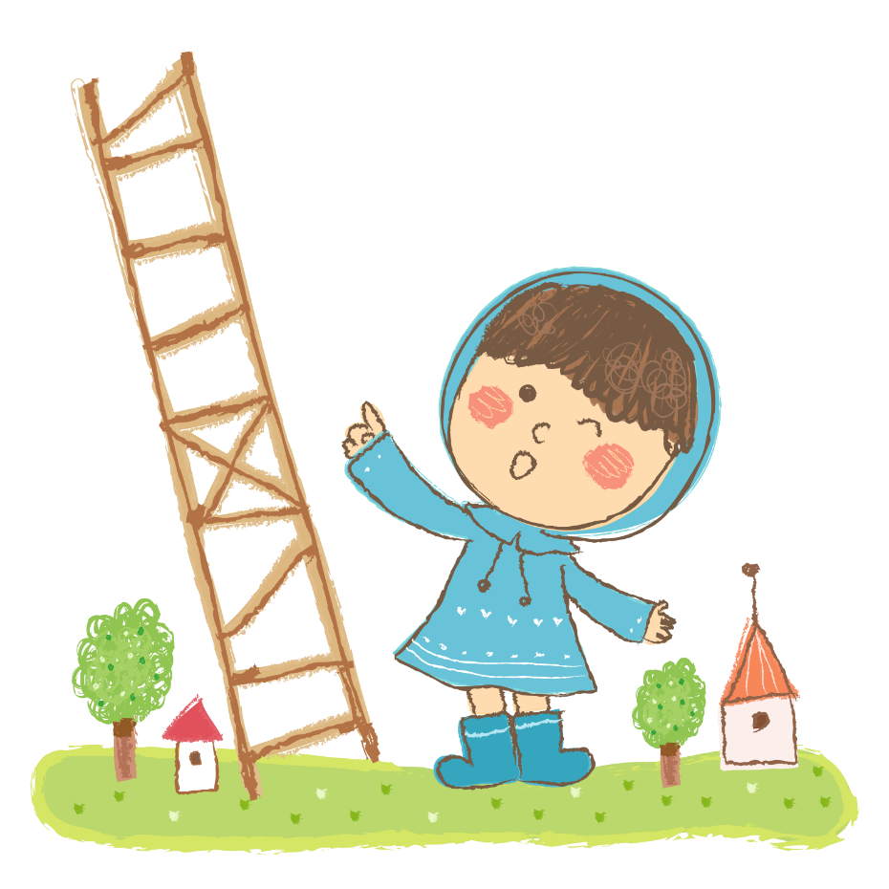



Đọc lại câu chuyện “Cùng Bác qua suối”, câu chuyện cho thấy những phẩm chất nào của Bác?
Câu chuyện “Cùng Bác qua suối” thể hiện những phẩm chất tốt đẹp của Bác: Quan tâm đến người khác, cẩn thận trong công việc, nhân ái, nhân hậu, gần gũi với mọi người, ...

Slide 5
1. Viết một đoạn văn về một nhân vật em yêu thích

Slide 6

Nhớ lại câu chuyện đã học, đã nghe.
Tên nhân vật? / Tên câu chuyện kể về nhân vật?
Tên nhân vật? / Tên câu chuyện kể về nhân vật?
Những điều em yêu thích ở nhân vật?
Những điều em yêu thích ở nhân vật?
Lý do em yêu thích nhân vật?
Thảo luận nhóm 4

Slide 7











Slide 8



Viết vào
vở
Em rất yêu thích nhân vật Hai Bà Trưng trong câu chuyện cùng tên. Trưng Trắc và Trưng Nhị là hai chị em, quê ở Mê Linh. Hai Bà đều giỏi võ nghệ và giàu lòng yêu nước. Vì muốn giành lại non sông nên Hai Bà đã đứng dậy phất cở khởi nghĩa. Cuộc khởi nghĩa của Hai Bà đã được nhân dân cả nước ủng hộ. Đoàn quân khởi nghĩa đánh đâu thắng đó, giành lại độc lập cho nước nhà. Hai Bà trở thành hai vị anh hùng đầu tiên được lưu danh trong lịch sử Việt Nam. Các thế hệ con cháu đời sau luôn ghi nhớ công lao to lớn của Hai Bà.
“

Slide 9
2. Trao đổi bài làm trong nhóm

Slide 10



Bài viết có nhiều câu văn hay
(dùng từ hay)
Bài viết có sáng tạo
(thêm ý mới)
Bài viết đã đúng yêu cầu

Slide 11
VẬN DỤNG
HS giới thiệu tranh, ảnh, bài thơ, ... về Bác Hồ đã sưu tầm . Nêu nội dung của mỗi tác phẩm tìm được trước lớp

Slide 12
Tạm biệt
và hẹn gặp lại.

